Slide 1

PROGRAMA DE GESTIÓN DE BOBINADOS (ProGeBo)
(Primera parte)
Omar D. Gallo (UTN); Javier A. Gallo (FaMAF)
Notes:
<número>

Slide 2
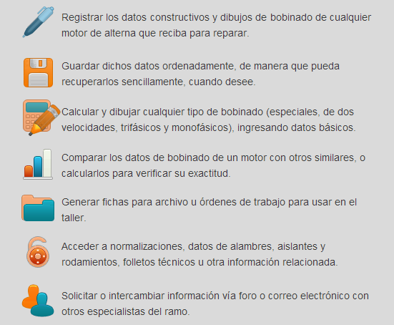
<número>. Objetivos del sitio

Slide 3
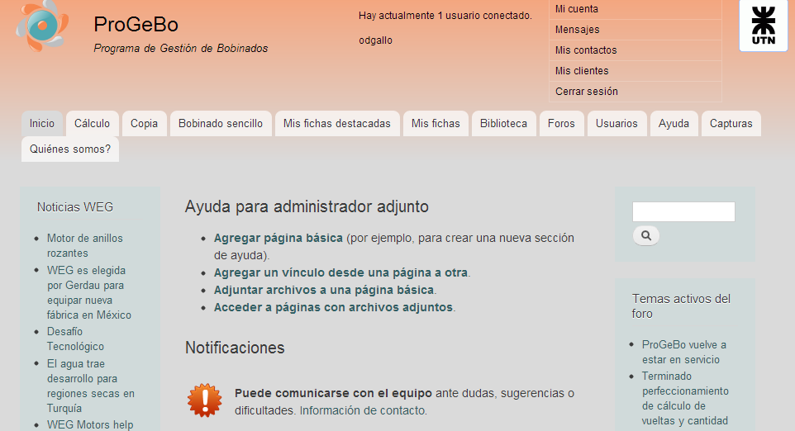
<número>. Secciones del sitio

Slide 4
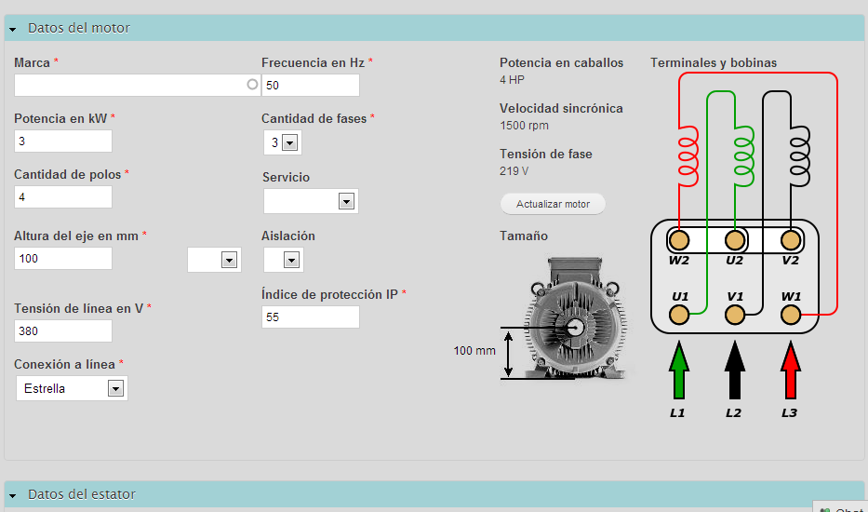
<número>. Cálculo y esquema de bobinados

Slide 5
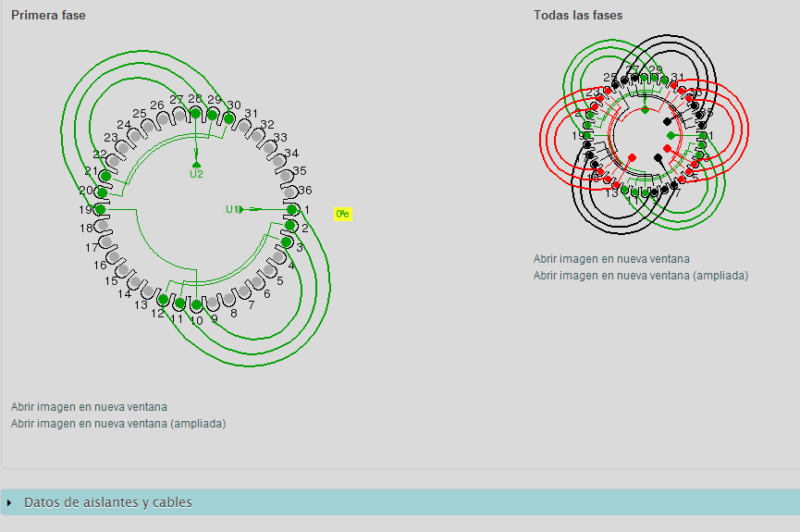
<número>. Cálculo y esquema de bobinados

Slide 6
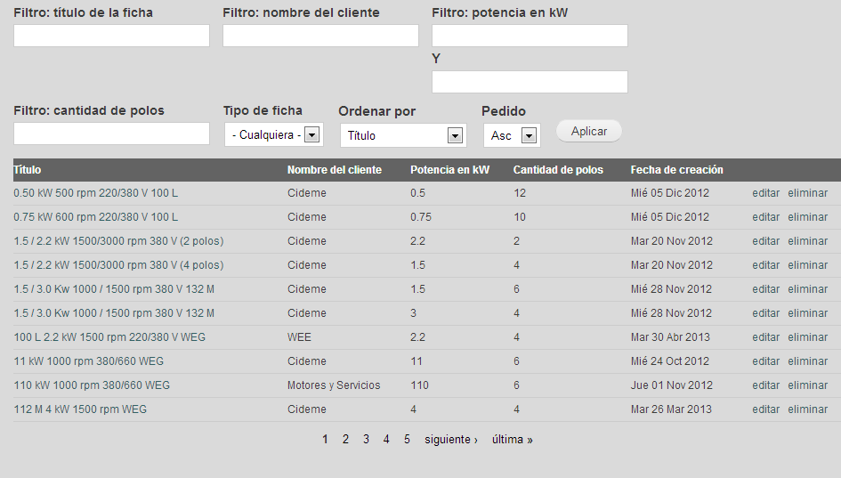
<número>. Fichas de bobinados

Slide 7
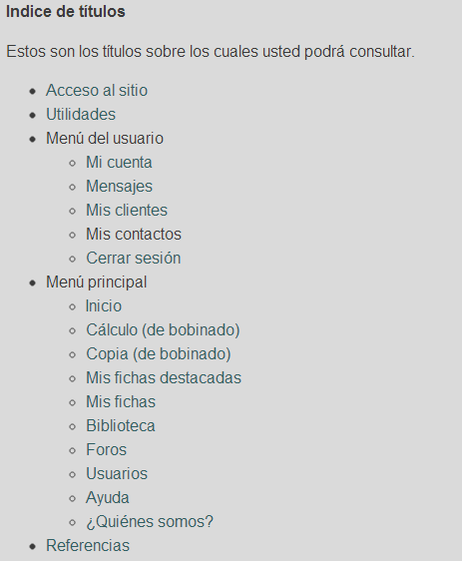
<número>. Ayuda

Slide 8
<número>. Conclusiones
Posibilidades:
Acceso de los reparadores a las TICs
Manejo de datos específicos y actualizados
Intercambio de información
Diseño de bobinados inéditos
Inconvenientes:
La frecuencia de uso aún es pequeña
Escasa información de retorno de los usuarios
Falta de financiamiento adecuado (registro por ahora gratuito)

